Slide 1




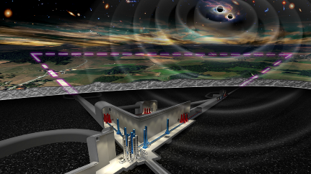

AiLoV-ET
Roma Tor Vergata
E. Cesarini e V. Fafone
a nome del gruppo ET Roma Tor Vergata
ET
ET Italia: Scienza e Tecnologia
Cagliari 18/03/2025

Slide 2
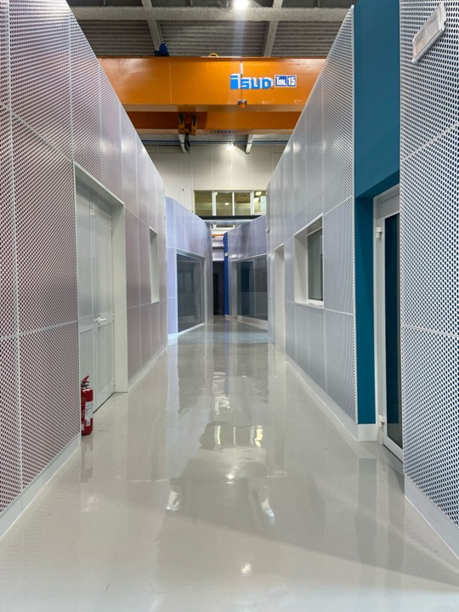
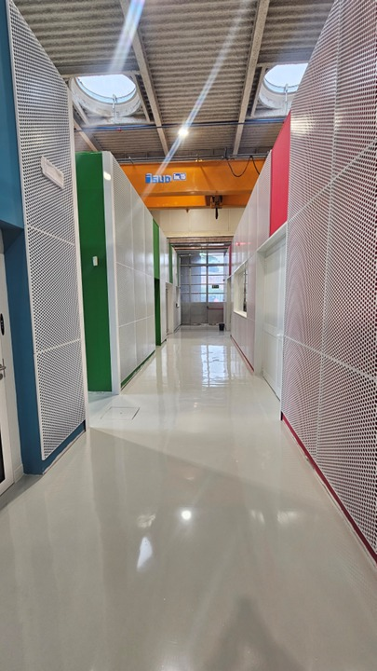
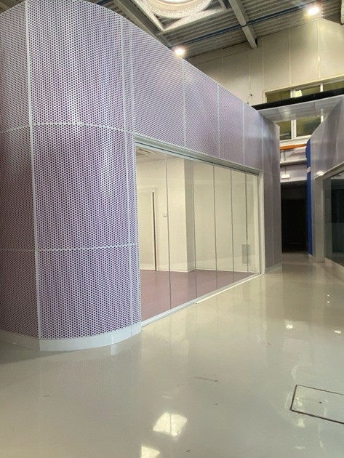
Stato dell’infrastruttura AiLoV-ET
Stato delle opere civili (UniRM2)
  Data di completamento e consegna laboratori e impianti 27/01/2025
  Data di inaugurazione da definire: in attesa di arredi e allestimento strumentazione (dopo estate)
Stato del procurement delle apparecchiature (INFN_RM2):
Apparecchiature acquisite:
  2 camere pulite ad atmosfera controllata, fornitura con posa in opera completata 23/12/2024 (ISO7 per CRD, grigia per WSC)
  Strumentazione elettronica, sistemi di acquisizione e banchi ottici per allestimento laboratorio di utilizzo trasversale
  Laser CO2 e misuratori di potenza, fotodiodi, termo-criostati a circolazione, specchio deformabile e opto-meccanica cavità ottica per laboratorio di WSC
  Forno per trattamenti termici, PCI e laser infrarossi per laboratorio CRD
Missione 4 • Istruzione e Ricerca

Slide 3
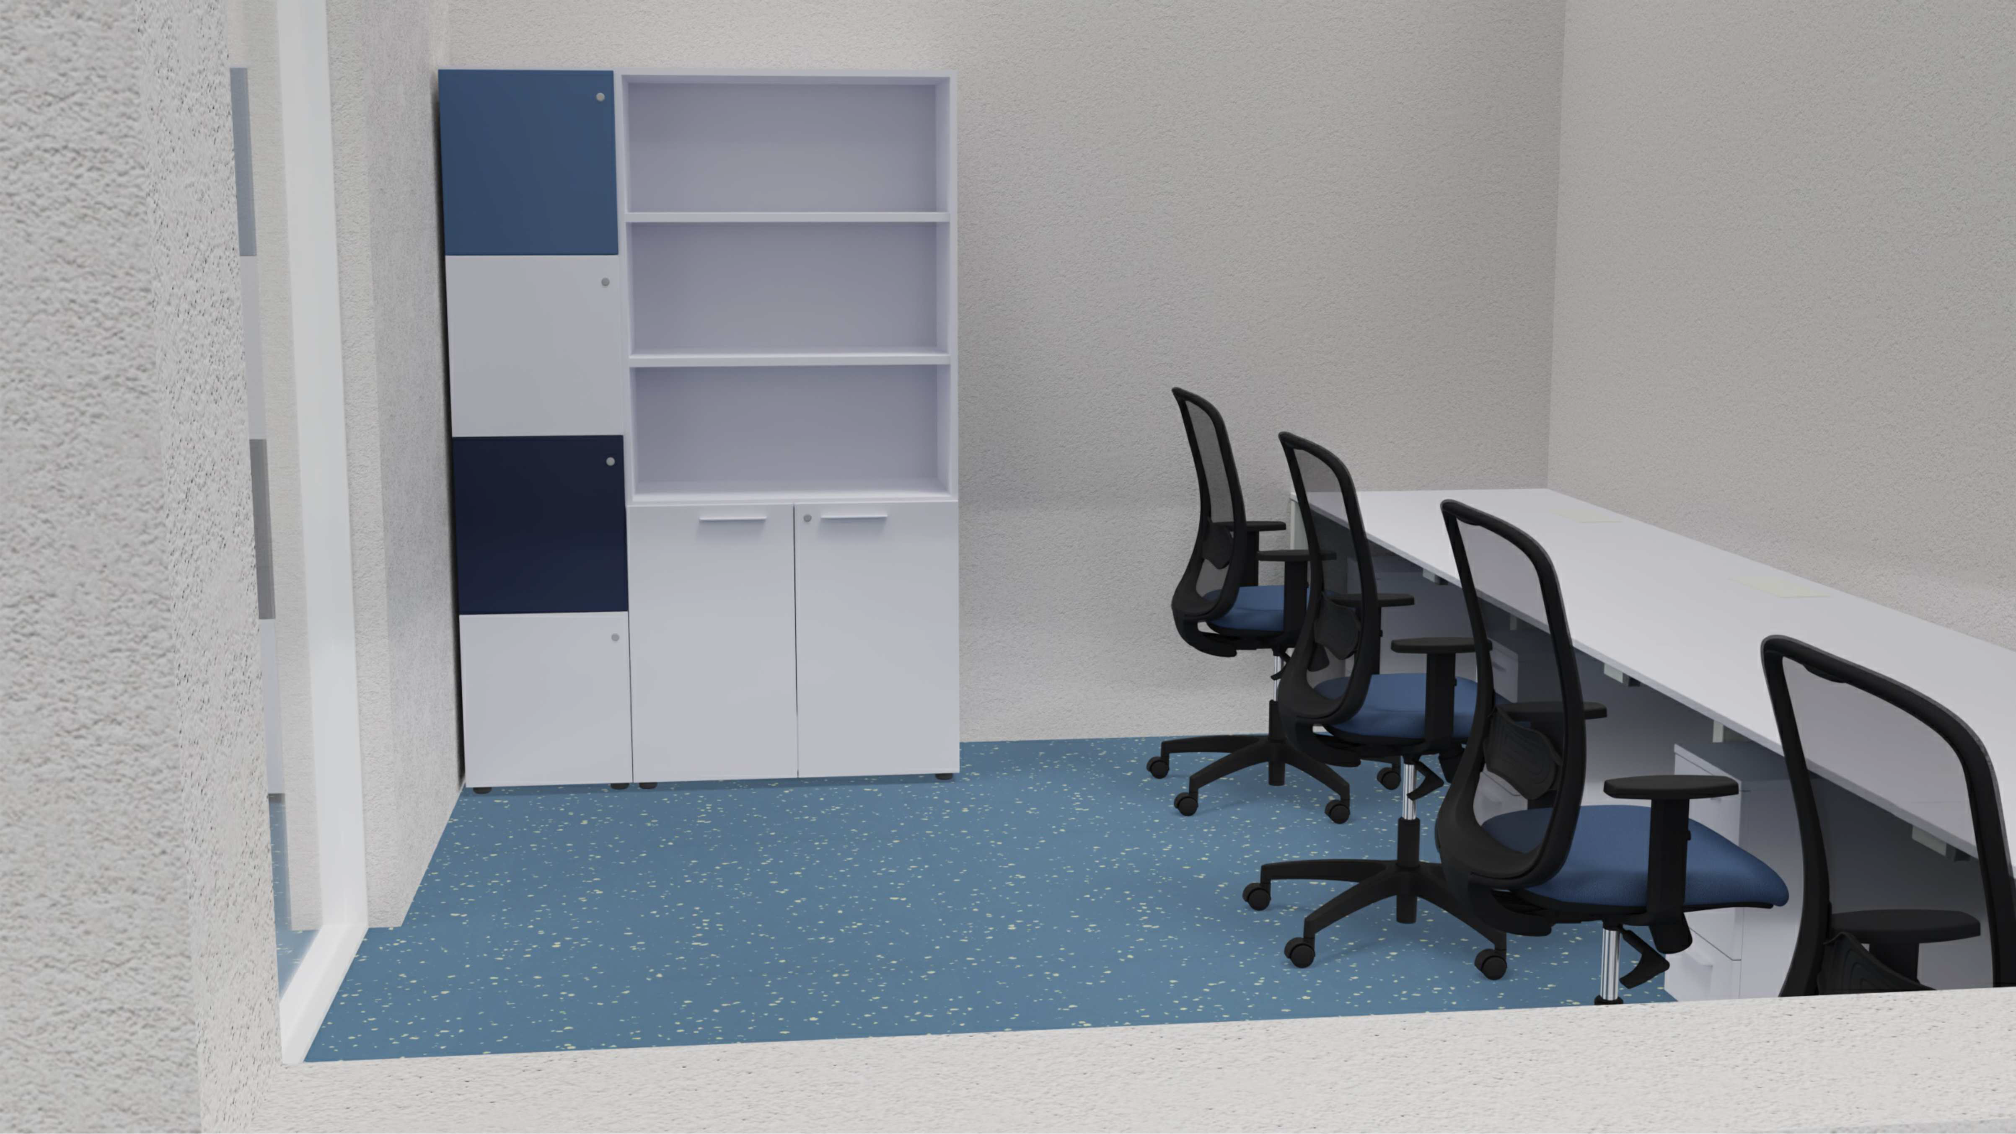
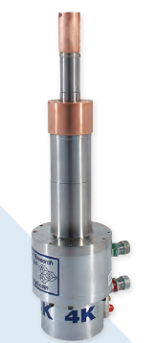
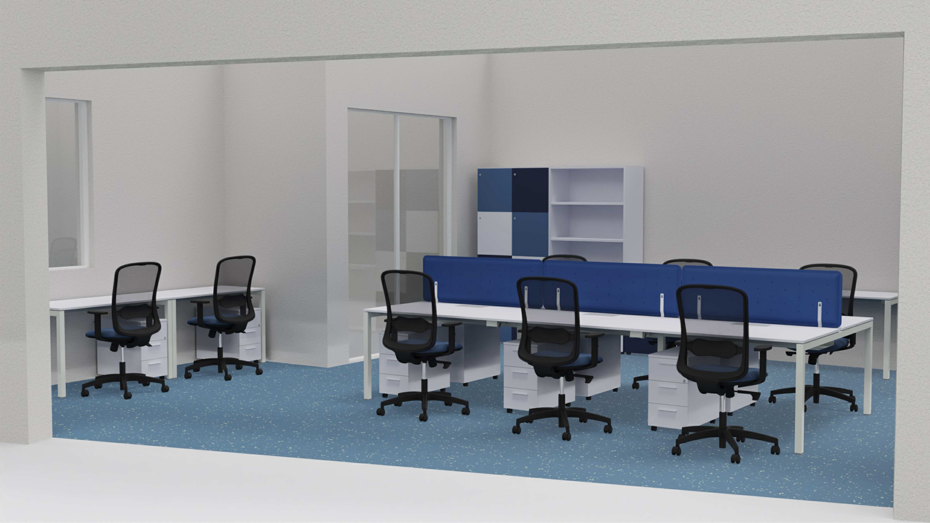
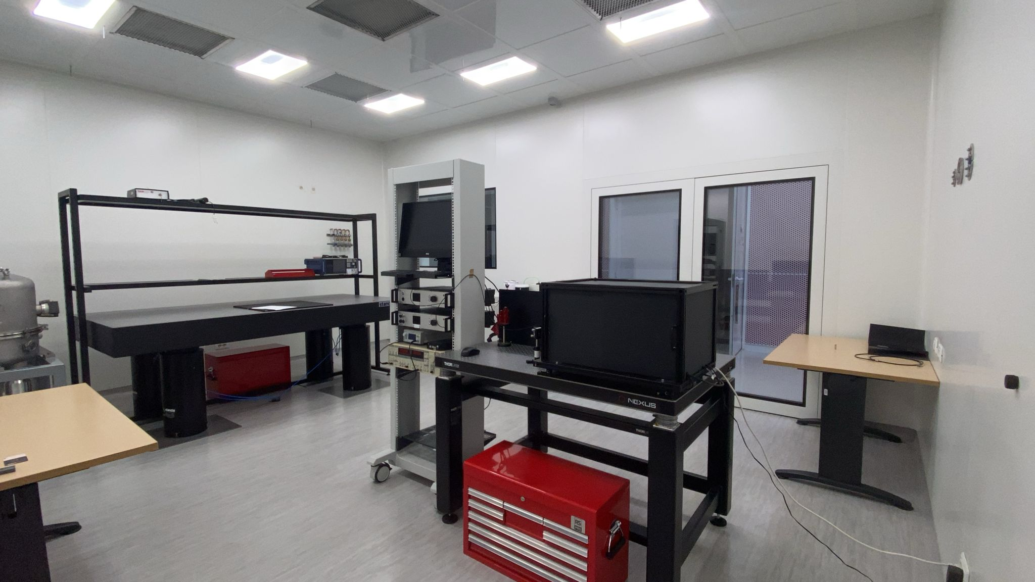
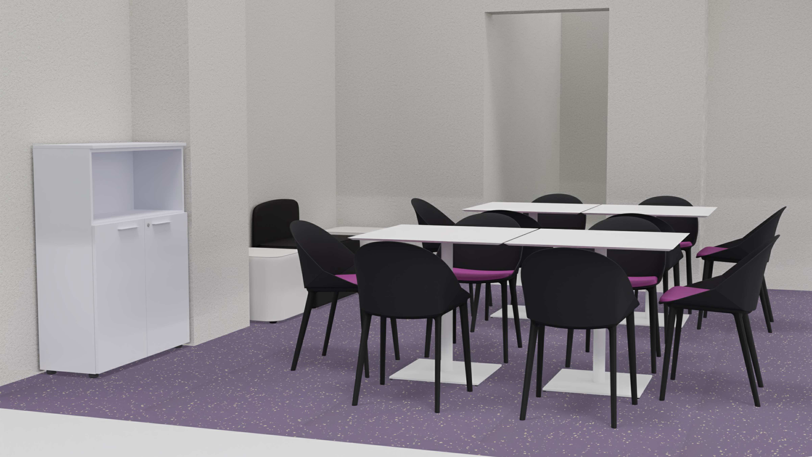
Stato dell’infrastruttura AiLoV-ET
Stato del procurement delle apparecchiature (INFNRM2):
Apparecchiature da consegnare:
  Criostato per caratterizzazioni film sottili per laboratorio CRD
  Crio-pompa per laboratorio CRD (fine maggio 2025)
  Arredamenti (5 maggio 2025)
  Sistemi da vuoto per laboratorio CRD (Agosto 2025)
Apparecchiature mancanti:
  Arredi per camera pulita (costo da stimare*)
  Sistemi di sicurezza laser (costo da stimare*)
  Criostato e crio-pompa per monitoraggio e condizionamento superficie specchio criogenico (146 k€)
  Parete attrezzata per break room (6.5 k€ - 7% Giunta 13/03)
  Sistema videoconferenza (5 k€ - 7%?)
* su residuo ca. 10 k€ + 7%? Se necessario
Missione 4 • Istruzione e Ricerca

Slide 4
Risorse Umane
Risorse umane tramite ETIC
  1 RTDa (Università Roma Tor Vergata) scadenza 25/06/2026 (co-finanziato 6 mesi)
  1 Tecnologo (Università di Roma Tor Vergata) scadenza 22/12/2025
  1 Phd (Astronomy Astrophysics and Space Science – AASS, Università di Roma Tor Vergata) scadenza 31/10/2026 (co-finanziato 10 mesi)
  2 Tecnologi TD (INFN RM2) rinnovato fino a 31/12/2025. Gli interessati sono in attesa di ricevere comunicazione ufficiale.
Risorse Umane fuori ETIC
  1 PO Università di Roma Tor Vergata (0.2 FTE)
  1 RTDb Università di Roma Tor Vergata (0.4 FTE)
  2 Primi ricercatori INFN RM2 (0.45 FTE)
Missione 4 • Istruzione e Ricerca

Slide 5
Ruolo in ET internazionale e/o in TETI
Attività di R&D o di progettazione:
  WSC attività di R&D:
    ET_Italia WSC WP1 (Simulation, Sensing and Actuation) develop a facility with an integrated Marginally Stable Cavity for testing and validating technologies for aberration control (M3: s1 2026)
  CO_HF e CO_LF attività di R&D:
    ET_Italia CRD WP7 Advancing in materials (M1: s2 2028; M2: s2 2026)
    ET_Italia CRD WP9 Properties at Low Temperature (M1: s2 2026; M2: s2 2028)
    ET_Italia CRD WP1 e WP2 service facilities for optical and mechanical characterization
Responsabilità in ETC o in TETI:
  Co-chair WSC
  BUC member
Missione 4 • Istruzione e Ricerca

